Slide 1
Kynningafundur: fyrirlögn samræmdra könnunarprófa á pappír vorið 2021
Sigurgrímur Skúlason Inga Úlfsdóttir Rósa Einarsdóttir Skúli Pétursson Guðrún Birna Einarsdóttir Nói Kristinsson Auðun Valborgarson Sverrir Óskarsson

Slide 2
Níu skref í að leggja samræmd könnunarpróf fyrir á pappír
Skólastjórnendur útfæra fyrirlögn prófanna eins og best hentar miðað við aðstæður á hverjum stað að teknu tilliti til reglna um fyrirlögn.
Athugið að prófin og innihald þeirra eru trúnaðarmál.
Ef spurningar vakna eða þörf er á frekari upplýsingum, sendið póst á prof@mms.is

Slide 3
Níu skref í að leggja samræmd könnunarpróf fyrir á pappír 1
Skóli tilkynnir Menntamálastofnun eftirfarandi á prof@mms.is
a. Prófdaga (á tímabilinu frá 17. mars til 30. apríl)
b. Hvaða námsgrein verður prófað úr á hverjum prófdegi
c. Áætlaðan fjölda nemenda sem mun fara í hvert próf (ekki nöfn nemenda)
d. Hvort skóli prenti prófin eða vilji fá send eintök á pappír (ath. fimm daga sendingartíma)
e. Ef enginn nemandi skólans hyggst taka könnunarprófin

Slide 4
Níu skref í að leggja samræmd könnunarpróf fyrir á pappír 2
Menntamálastofnun mun í framhaldi:
a. Staðfesta móttöku póstsins frá skóla
b. Senda skóla útprentuð próf og svarblöð hafi skóli beðið um slíkt
c. Senda öllum skólum leiðbeiningar um tengingu við Teams-svæði, þar sem eftirfarandi gögn er að finna:
i. prófhefti og svarblöð
ii. hljóðskrár – vegna nemenda með stuðningsúrræði
iii. leiðbeiningar um fyrirlögn könnunarprófa á pappír
iv. leiðbeiningar fyrir þá sem sitja yfir prófi
v. leiðbeiningar til upplestrar við upphaf prófs
d. Senda skóla próftakalista

Slide 5
Níu skref í að leggja samræmd könnunarpróf fyrir á pappír 3 & 4
Skóli leggur prófin og svarblöðin fyrir nemendur á prófdögum og fer eftir leiðbeiningum um fyrirlögn prófa á pappír.
Að próftöku lokinni tekur skóli afrit af svarblöðum nemenda (til að fara yfir síðar með nemendum).

Slide 6
Níu skref í að leggja samræmd könnunarpróf fyrir á pappír 5 & 6
Skóli sendir Menntamálastofnun svarblöð nemenda (frumrit) í rekjanlegum pósti.
Póstinn skal merkja SKP 2021 9. bekkur.
Menntamálastofnun greiðir póstburðargjald.
Skóli setur prófhefti og afrit af svarblöðum nemenda í læsta geymslu og geymir þar til einkunnir hafa borist nemendum og forsjáraðilum.

Slide 7
Níu skref í að leggja samræmd könnunarpróf fyrir á pappír 7 & 8
Menntamálastofnun fær svarblöð frá skólum, hefur úrvinnslu einkunna og skilar þeim í Skólagátt.
Skóli sækir einkunnir í Skólagátt og afhendir nemendum.
Kennurum er velkomið, undir trúnaði, að fara yfir prófhefti með nemendum eftir að einkunnir hafa verið birtar.

Slide 8
Níu skref í að leggja samræmd könnunarpróf fyrir á pappír 9
Í lok apríl, eða þegar allir skólar hafa lokið fyrirlögn prófanna, mun Menntamálastofnun taka saman skýrslu um framkvæmdina.

Slide 9
Almennar reglur um fyrirlögn samræmdra könnunarprófa í 9.bekk vorið 2021

Slide 10
Almennar reglur um fyrirlögn samræmdra könnunarprófa í 9. bekk vorið 2021
Tilgangur reglna um fyrirlögn könnunarprófanna er meðal annars sá að stuðla að því að prófin séu þreytt við svipuð skilyrði í öllum skólum. Jafnframt eru þar mjög mikilvæg skilaboð til nemenda sem skapa þeim ákveðið öryggi og auðvelda þeim próftökuna.

Slide 11
Almennar reglur um fyrirlögn samræmdra könnunarprófa í 9. bekk vorið 2021
Skólastjóri skipuleggur og ber ábyrgð á framkvæmd samræmdra könnunarprófa í sínum skóla. Hann, eða aðili sem hann skipar, sér til þess að stofur séu undirbúnar, röðun nemenda í stofur sé fyrirfram ákveðin, að prófgögn séu tiltæk og að nemendur viti um skipulag á prófdegi.

Slide 12
Almennar reglur um fyrirlögn samræmdra könnunarprófa í 9. bekk vorið 2021 1
Aðgangur skóla að prófgögnum
Skólar fá aðgang að Teams-svæði til að nálgast prófgögn, hljóðskrár og ýmsar leiðbeiningar. Skólar geta valið um hvort þeir fái prófgögn send til sín eða prenti þau út sjálfir. Athugið að prófgögn eru trúnaðarmál og ekki ætluð öðrum en þeim sem taka próf eða leggja þau fyrir.

Slide 13
Almennar reglur um fyrirlögn samræmdra könnunarprófa í 9. bekk vorið 2021 2
Hverjir þreyta prófin?
Þeim nemendum sem óska eftir að þreyta samræmd könnunarpróf stendur til boða að gera það á prófdögum sem skólastjóri ákveður. Skólastjóri ákveður prófdag innan tiltekins tímabils. Prófin verða lögð fyrir á pappír.

Slide 14
Almennar reglur um fyrirlögn samræmdra könnunarprófa í 9. bekk vorið 2021 3
Prófgögn
Skólar geta fengið prófgögn send eða prentað þau út sjálfir. Prófgögnin samanstanda af 19 blaðsíðna prófhefti og svarblaði. Formúlublað fylgir auk þess stærðfræðiprófi.
Vilji skóli fá prófgögn send þarf að óska eftir því með fimm daga fyrirvara hið minnsta svo hægt sé að tryggja að gögnin berist tímanlega. Miðað er við virka daga.
Próftakalistar
Skólar fá sendar Excel-skrár með nöfnum nemenda sem skráðir voru í skólann samkvæmt Skólagátt. Ein skrá verður fyrir hvert próf. Prenta skal listann og merkja við hverjir tóku próf. Listinn er settur efst í bunka svarblaða. Þessir listar eru notaðir til að sendandi og móttakandi geti fylgst með því að prófgögn allra nemenda berist.

Slide 15
Almennar reglur um fyrirlögn samræmdra könnunarprófa í 9. bekk vorið 2021 4
Skráning mætinga á prófdegi og nafnakall
Sá sem situr yfir í prófi les upp nöfn nemenda og merkir við nöfn þeirra sem eru mættir. Próftakalista á að senda til Menntamálastofnunar með prófgögnunum.
Fámennar stofur
Ef æskilegt er að nemandi þreyti próf í fámennri stofu, hvort sem er vegna þess að hann truflist auðveldlega eða ef hætt er við að hann trufli aðra, er skólastjóra heimilt að haga skipulagi þannig að slíkt reynist unnt. Ekki þarf að sækja um leyfi fyrir því til Menntamálastofnunar.

Slide 16
Almennar reglur um fyrirlögn samræmdra könnunarprófa í 9. bekk vorið 2021 5
Ritföng
Nemendur eiga að færa svör sín yfir á sérstakt svarblað sem fylgir hverju prófi.
Hljóðskrár
Skólar fá aðgang að hljóðskrám á Teams-svæði. Hver skóli útfærir hvernig upplestri er komið til skila til þeirra nemenda sem rétt eiga á honum skv. skráningu stuðningsúrræða.
Hjálpargögn
Nemendur eiga að mæta með vasareikni í stærðfræðiprófið. Formúlublað fylgir stærðfræðiprófinu.
Viðbótartími
Próftími er 150 mínútur en að auki geta allir nemendur nýtt viðbótartíma sem er 30 mínútur.

Slide 17
Almennar reglur um fyrirlögn samræmdra könnunarprófa í 9. bekk vorið 2021 6
Truflun á prófstað
Símar eru bannaðir meðan á prófi stendur. Hafi nemendur síma með sér er nauðsynlegt að slökkt sé á þeim og þeim komið í vörslu þess sem situr yfir. Nemendum er óheimilt að vera með tónlist í eyrunum í samræmdum könnunarprófum. Slíkt getur truflað nemandann sjálfan og nemendur á næstu borðum.
Nesti
Nemendum er heimilt að hafa nesti með sér í próf. Þó skal svo frá því gengið að það sé snyrtilegt og neysla þess trufli ekki aðra.
Salernisferðir
Nemendur eiga að sitja í sætum sínum meðan á próftöku stendur. Þurfi nemendur að fara á salerni skal sjá til þess að þeir geti ekki átt samskipti við aðra nemendur.

Slide 18
Almennar reglur um fyrirlögn samræmdra könnunarprófa í 9. bekk vorið 2021 7
Óvæntar uppákomur
Ef spurningar vakna á prófdegi um hvort víkja þurfi frá reglum um fyrirlögn prófanna skal ávallt hafa samband við Menntamálastofnun og fá samþykki fyrir þeim. Sama á við ef upp koma óvænt tilvik við fyrirlögn prófanna sem bregðast þarf við. Í öllum tilvikum á að tilkynna Menntamálastofnun strax um þessi tilvik.
Svindl
Verði vart við svindl í prófi skal samstundis tilkynna það til Menntamálastofnun. Rétt er að nemandi ljúki prófi en sönnunargögnum skal haldið til haga. Menntamálastofnun áskilur sér rétt til að ógilda niðurstöður prófa þeirra nemenda sem sannanlega hafa notað óleyfileg hjálpargögn eða fengið óleyfilega aðstoð.

Slide 19
Almennar reglur um fyrirlögn samræmdra könnunarprófa í 9. bekk vorið 2021 8
Kennslustofur
Áður en próf hefst skal vera búið að raða borðum upp með þeim hætti að nægilega langt sé milli þeirra. Í stærri skólum flýtir það fyrir því að nemendur komist í sæti að ákveða uppröðun nemenda fyrirfram svo þeir geti gengið að ákveðnu sæti þegar þeir koma inn í stofu.
Nafnakall
Áður en nafnakall hefst skal útdeila prófgögnum til nemenda; prófi, svarblaði og formúlublaði þegar stærðfræðipróf stendur fyrir dyrum. Ekkert annað á að vera á borði nemenda en ritföng og prófgögn auk vasareiknis í stærðfræðiprófi og nesti.
Sá sem situr yfir í prófi les nöfn nemenda upp af bekkjarlista sem fylgir hverju prófi. Hann skal merkja við þá sem eru mættir.

Slide 20
Almennar reglur um fyrirlögn samræmdra könnunarprófa í 9. bekk vorið 2021 9
Yfirseta
Sá sem situr yfir í prófi þarf að gæta þess að nemendur merki prófgögn sín og að þeir noti dökkan blýant eða penna við úrlausn prófanna.
Brýnið fyrir nemendum að fletta prófheftunum í upphafi prófs til að ganga úr skugga um að engar síður vanti.
Yfirsetufólk sem tekur á móti prófgögnum þegar nemendur ljúka prófi þarf að hafa auga með því að svarblöð séu útfyllt með nafni, kennitölu og heiti skóla og fylgist með að nemendur ljúki við sem flest atriði.

Slide 21
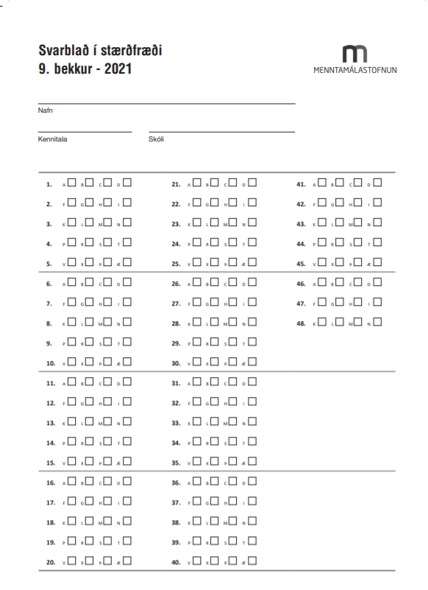
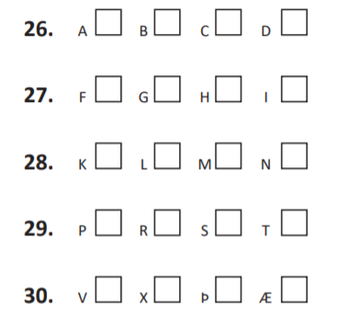
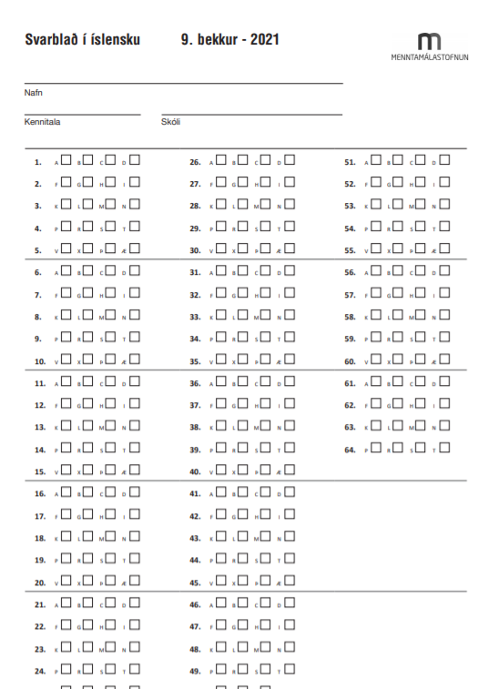
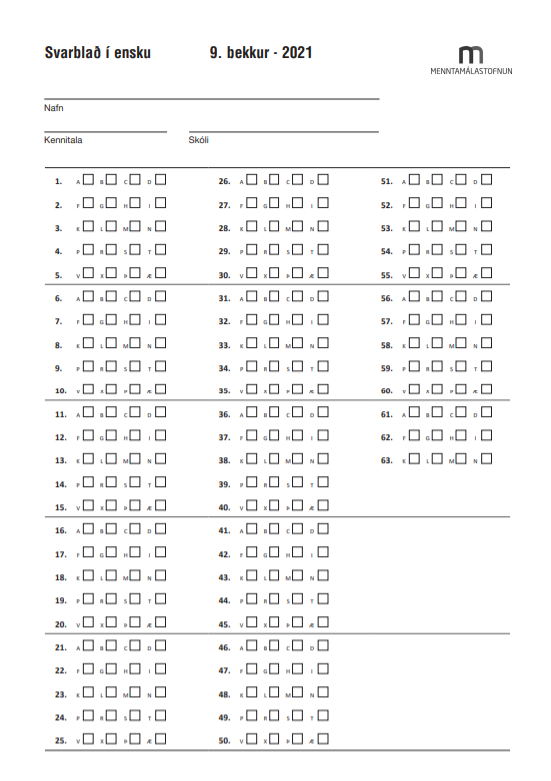
Almennar reglur um fyrirlögn samræmdra könnunarprófa í 9. bekk vorið 2021 10

Slide 22
Almennar reglur um fyrirlögn samræmdra könnunarprófa í 9. bekk vorið 2021 11
Tilkynningar til nemenda meðan á próftöku stendur
Vakni spurningar á prófdegi um hvort víkja þurfi frá reglum um fyrirlögn prófanna skal ávallt hafa samband við Menntamálastofnun og fá samþykki fyrir því.
Óheimilt er að lesa upp tilkynningar eða gera athugasemdir varðandi prófin meðan á prófi stendur nema að beiðni eða með samþykki Menntamálastofnunar. Tilkynna skal nemendum að hálftími sé eftir af prófi (120 mín) og aftur að tíu mínútur séu eftir (140 mín). Nemendur eiga ALLS EKKI að fá hjálp við að leysa verkefni í könnunarprófunum eða fá vísbendingar um hvert rétt svar sé.
Spurningar nemenda
Ekki má undir nokkrum kringumstæðum gefa nemendum vísbendingar um rétt svör eða hjálpa þeim að leysa verkefnin. Besta leiðin til að svara spurningum nemenda sem óska eftir aðstoð er til dæmis: „Ég má ekki hjálpa þér við að leysa þetta verkefni/dæmi.” „Gerðu eins vel og þú getur.” „Merktu við svarið sem þú telur að sé réttast.“

Slide 23
Almennar reglur um fyrirlögn samræmdra könnunarprófa í 9. bekk vorið 2021 10
Að loknu prófi
Í 9. bekk er próftíminn allt að þrjár klukkustundir alla prófdagana (150 mín + 30 mín). Nemendur sitja prófið í einni samfelldri lotu án hlés. Ekki er þó ætlast til að nemendurnir sitji út próftímann.
Skóli skal geyma prófhefti og afrit af svarblöðum nemenda með ábyrgum hætti þar til úrvinnslu einkunna og afhendingu þeirra til nemenda er lokið. Lausnir á lausum blöðum verða ekki metnar og því skal ekki taka við þeim frá nemendum.
Skil á prófgögnum
Skólastjóri ber ábyrgð á því að prófgögnum sé skilað til Menntamálastofnunar með ábyrgum hætti. Það má gera á tvennan hátt:
Skólastjóri eða starfsmaður skólans í umboði skólastjóra afhendir prófgögnin hjá Menntamálastofnun. Kvittað er fyrir móttöku gagnanna á stofnuninni.
Prófgögnin eru send í rekjanlegum pósti (ábyrgð). Aldrei skal senda prófgögn í almennum pósti. Vinsamlegast merkið pakkana með nafni sendanda (skóla) og SKP 2021 9. bekkur. Menntamálastofnun er til húsa að Víkurhvarfi 3, 203 Kópavogi, sími 514 7500.

Slide 24
Minnisatriði fyrir þá sem sitja yfir og leggja fyrir samræmd könnunarpróf

Slide 25
Minnisatriði um að leggja fyrir samræmd könnunarpróf 1
Áður en próf hefst skal vera búið að raða borðum upp með þeim hætti að nægilega langt sé milli þeirra.

Slide 26
Minnisatriði um að leggja fyrir samræmd könnunarpróf 2
Lestu fyrirmæli sem fylgja prófgögnum.
Prófgögnum fylgja listar yfir nöfn nemenda (bekkjarlistar). Lestu upp nöfn nemenda og merktu við nöfn þeirra sem eru mættir.
Fylgstu með að nemendur byrji ekki fyrr en þú segir til. Áður skal gengið úr skugga um að engin óleyfileg hjálpargögn séu á borðunum, að allir hafi skrifað nafnið sitt, kennitölu og skóla á svarblöðin og séu tilbúnir að hefjast handa.
Fylgstu með því að nemendur noti dökkan blýant eða penna þegar þeir svara prófinu.

Slide 27
Minnisatriði um að leggja fyrir samræmd könnunarpróf 3
Skrifaðu hjá þér hvað klukkan er þegar nemendur byrja. Próftíminn miðast við þann tíma.
Þegar nemendurnir eru byrjaðir að vinna skaltu ganga um í stofunni til að fylgjast með að allir nemendur fari eftir fyrirmælum og svari í samræmi við leiðbeiningar.
Nemendur sem mæta of seint miðað við auglýstan próftíma eiga ekki að fá tíma aukalega vegna þess.

Slide 28
Minnisatriði um að leggja fyrir samræmd könnunarpróf 4
Ekki gefa nemendum vísbendingar um hvert rétt svar sé eða hjálpa þeim við að leysa verkefni í prófunum. Besta leiðin til að svara spurningum nemenda sem vilja hjálp við að leysa verkefni í prófunum er að segja: „Ég má ekki hjálpa þér við að leysa þetta verkefni/dæmi. Gerðu eins vel og þú getur.“
Verði vart við svindl í prófi skal samstundis stöðva það og tilkynna til Menntamálastofunar. Rétt er að nemandi ljúki prófi en sönnunargögnum skal haldið til haga. Menntamálastofun áskilur sér rétt til að ógilda alveg eða að hluta niðurstöður prófa þeirra nemenda sem sannanlega hafa notað óleyfileg hjálpargögn eða fengið óleyfilega aðstoð.

Slide 29
Minnisatriði um að leggja fyrir samræmd könnunarpróf 5
Í sérstökum tilvikum geta nemendur þurft að hætta próftöku til dæmis vegna þess að þeir verða veikir. Aðrar ástæður geta einnig talist gildar til að nemandi hætti próftöku. Sá sem leggur prófið fyrir verður að meta það sjálfur hvort ástæðan fyrir því að nemandi hættir próftöku sé gild eða ekki. Ef nemandi veikist í prófinu og fer heim þá á að halda prófúrlausn hans eftir í skólanum og merkja hann veikan á próftökulistann.
Þeir nemendur sem telja sig hafa leyst öll verkefni áður en tíminn er útrunninn geta farið yfir svör sín. Skólastjórar geta ákveðið að hleypa nemendum fyrr út. Það þarf þó að skipuleggja fyrirfram með hvaða hætti nemendur yfirgefa stofuna svo röskun verði sem allra minnst.

Slide 30
Minnisatriði um að leggja fyrir samræmd könnunarpróf 6
Láttu nemendur vita þegar 10 mínútur eru eftir af próftíma.
Hvettu nemendur ávallt til að fara yfir svör sín áður en þeir skila ef nægur tími er til þess.
Leyfilegt er að nota vasareikni og formúlublað við úrlausn stærðfræðiprófs.

Slide 31
Minnisatriði um að leggja fyrir samræmd könnunarpróf 7
Þegar nemendur skila inn prófgögnum skal raða svarblöðum í stafrófsröð og afhenda þau umsjónarmanni prófanna sem býr þau til sendingar til Menntamálastofnunar ásamt nemendalista.
Við móttöku prófgagna hjá Menntamálastofnun verður farið yfir hvort prófgögn berist frá öllum nemendum sem nemendalisti segir að hafi mætt í próf.
Ekki á að skila rissblöðum.

Slide 32
Þakka þeim sem á hlýddu
Sendi spurningar á prof@mms.is

